Slide 1
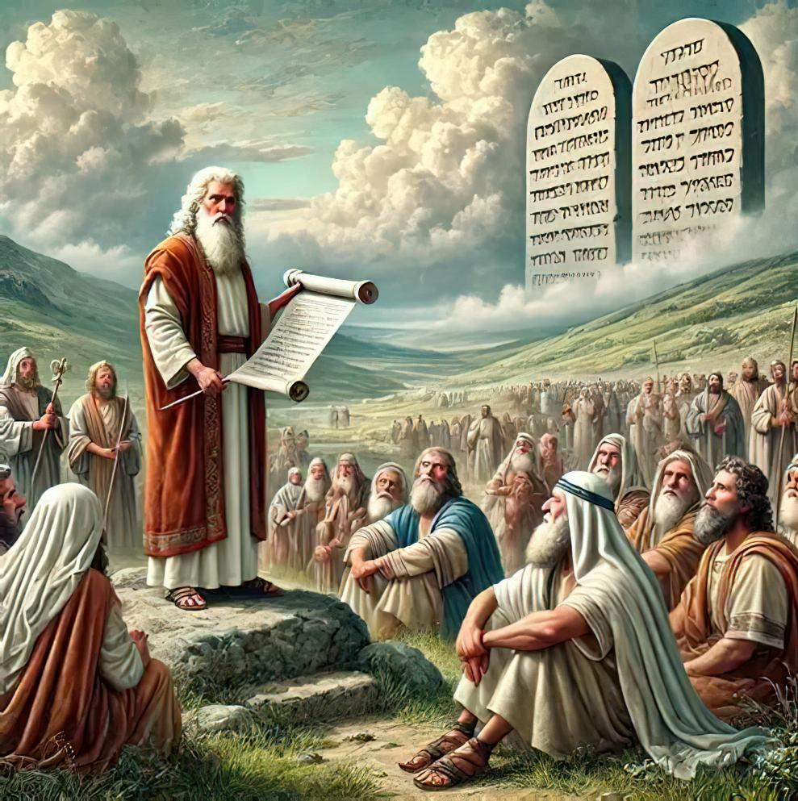
HÖCHSTE LOYALITÄT:
ANBETUNG IM KRIEGSGEBIET
Lektion 7,
Sabbat, 15. November 2025

Slide 2
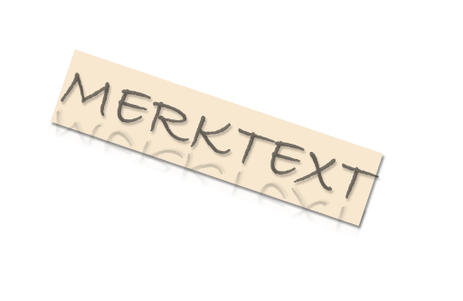


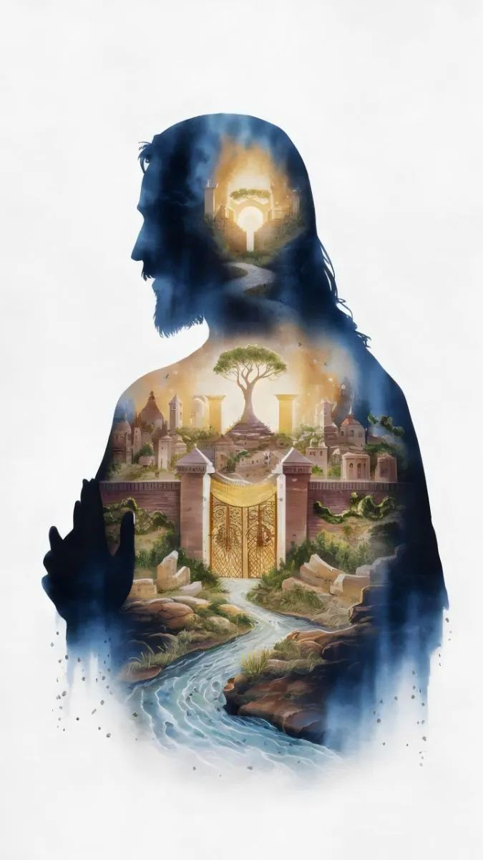
“Trachtet zuerst
nach dem Reich Gottes und nach seiner Gerechtigkeit,
so wird euch das alles zufallen.”
Matthäus 6:33

Slide 3

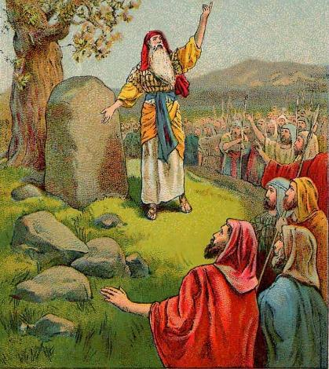
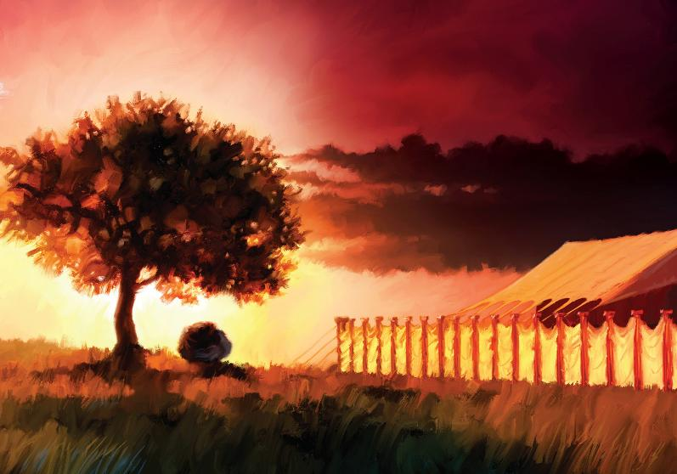
Bei der übernatürlich erfolgten Überquerung des Flusses Jordan
waren alle kanaanitischen Könige erschrocken (Josua 5,1).
Der Boden war für eine sofortige Eroberung vorbereitet.
Dies war jedoch nicht Israels vorrangiges Ziel.
Zunächst sollten sie die Gemeinschaft mit Gott suchen.
Mitten in der Eroberung beschlossen sie auch, eine Pause einzulegen,
um sich bei einer großen Versammlung
zwischen den Bergen Ebal und Garizim
erneut dem Herrn zu weihen.
Kurz vor Abschluss der Eroberung erreichten sie
einen neuen Meilenstein
der Gottesanbetung:
Sie errichteten
das HEILIGTUM in SILO.

Slide 4











Ü B E R
Anbetung vor der Eroberung:
  Die Erneuerung des Bundes (Josua 5:1-9)
  Das erste Passah in Kanaan (Josua 5:10-12)
Gottesdienst zwischen den Bergen:
  Ein Altar für die Anbetung (Josua 8:30-31)
  Erinnert euch an das Gesetz (Josua 8:32-35)
Ein besonderer Ort der Anbetung:
  Errichtung des Heiligtumgs (Josua 18:1)
So, 09. Nov ‘25 – Zuerst der Bund
blick
Mo, 10. Nov ‘25 – PASSAH
Di, 11. Nov ‘25 – Altäre der Erneuerung
Mi, 12. Nov ‘25 – Auf Stein geschrieben
Do, 13. Nov ‘25 – Sehnsucht nach Seiner Gegenwart

Slide 5

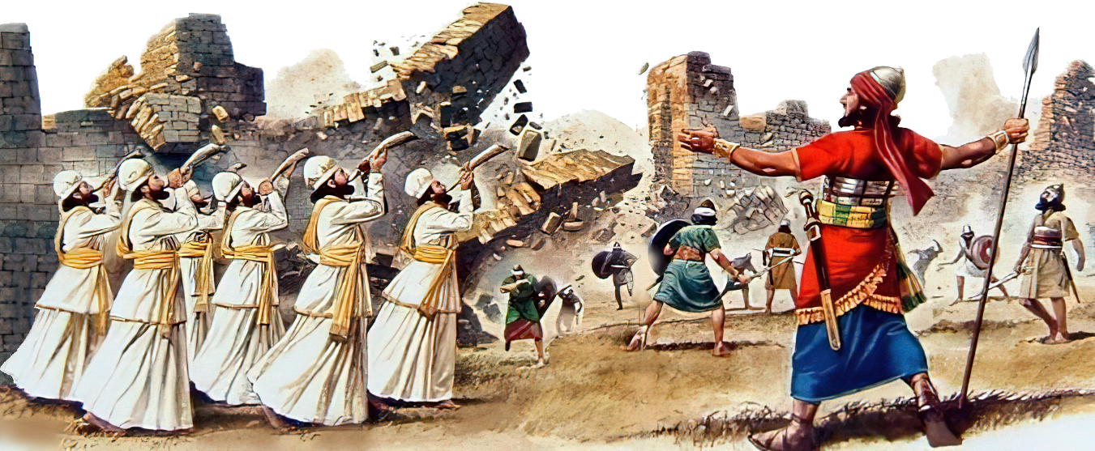
ANBETUNG VOR DER EROBERUNG

Slide 6

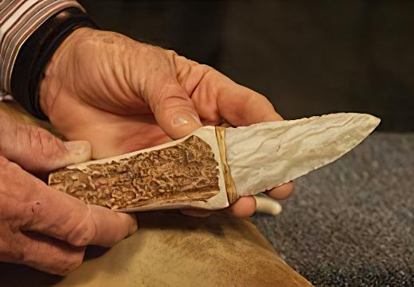
So, 09. Nov ‘25 –
Zuerst der Bund
DIE ERNEUERUNG DES BUNDES
Zu der Zeit sprach der HERR zu Josua: Mache dir steinerne Messer
und beschneide die Israeliten wie schon früher. (Josua 5:2)
GILGAL ist der Name des israelitischen Lagers,
das während der ersten Phase der Eroberung
als Kommandozentrale diente.
Welche Bedeutung hatte dieser Name GILGAL (abwälzen) (Jos 5,9)?
„Und der HERR sprach zu Josua:
Heute habe ich die Schande Ägyptens von euch abgewälzt. Und diese Stätte wurde GILGAL genannt bis auf diesen Tag.“
Obwohl seit dem Auszug aus Ägypten
mehr als 40 Jahre vergangen waren,
hatte Israel das GELOBTE LAND noch nicht betreten.
Nun standen sie mit ihren Füßen darauf.
Es war an der Zeit, „die Schande Ägyptens” abzulegen
und den BUND mit GOTT zu ERNEUERN.

Slide 7
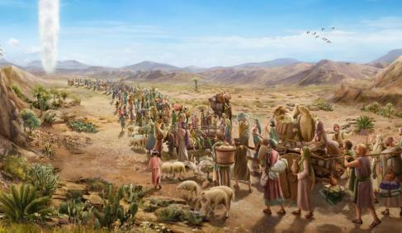
So, 09. Nov ‘25 –
Zuerst der Bund
DIE ERNEUERUNG DES BUNDES
Zu der Zeit sprach der HERR zu Josua: Mache dir steinerne Messer
und beschneide die Israeliten wie schon früher. (Josua 5:2)
Bevor sie das erste Passahfest feierten,
wurden die israelitischen Männer beschnitten,
denn kein Unbeschnittener durfte daran teilnehmen (2. Mo 12,48):
„ Wenn ein Fremdling bei dir wohnt und dem HERRN
das Passa halten will, der beschneide alles, was männlich ist;
alsdann trete er herzu, dass er es halte
und er sei wie ein Einheimischer des Landes.
Aber ein Unbeschnittener darf nicht davon essen.“
Da sie sich jedoch beim ersten Mal geweigert hatten, Kanaan zu betreten,
war der Bund gebrochen worden und kein Israelit war in der Wüste beschnitten worden
(Josua 5,5):
„Denn das ganze Volk, das auszog, war beschnitten gewesen;
aber das ganze Volk, das unterwegs in der Wüste geboren war,
als sie aus Ägypten zogen,
das war nicht beschnitten.“

Slide 8

So, 09. Nov ‘25 –
Zuerst der Bund
DIE ERNEUERUNG DES BUNDES
Zu der Zeit sprach der HERR zu Josua: Mache dir steinerne Messer
und beschneide die Israeliten wie schon früher. (Josua 5:2)
Um den Bund
zu erneuern,
war es notwendig,
dieses
körperliche Zeichen
zu wiederholen
(1. Mo 17,10).
Diese Handlung
stellte das Wichtige
an die erste Stelle.
„Trachtet zuerst nach dem REICH GOTTES
und nach Seiner Gerechtigkeit,
so wird euch alles andere zufallen” (Mt 6,33).
Für uns ist dies ein Beispiel,
dem wir folgen sollten:

Slide 9

Mo, 10. Nov ‘25 –
PASSAH
DAS ERSTE PASSAH IN KANAAN
“Und als die Israeliten in Gilgal das Lager aufgeschlagen hatten,
hielten sie Passa am 14. Tage des Monats am Abend im Jordantal von Jericho” (Josua 5:10)
Von Ägypten bis Kanaan folgte Israel einem „chiastischen“ Prozess,
bei dem sich die Ereignisse in umgekehrter Reihenfolge wiederholten:
Ägypten
Beschnei-dung und PASSAH
Über-querung d. Roten Meeres
Wüstenzeit
Über-querung des Jordan
Beschnei-dung und PASSAH
Kanaan

Slide 10
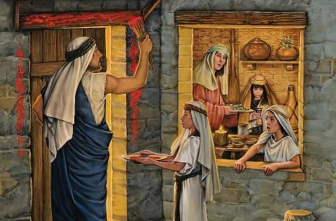
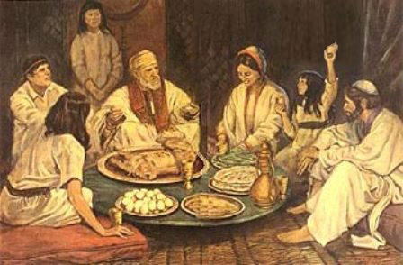
Mo, 10. Nov ‘25 –
PASSAH
DAS ERSTE PASSAH IN KANAAN
“Und als die Israeliten in Gilgal das Lager aufgeschlagen hatten,
hielten sie Passa am 14. Tage des Monats am Abend im Jordantal von Jericho” (Josua 5:10)
Das 2. PASSAHFEST,
das von der neuen Generation gefeiert wurde,
war ein Symbol
für die Inbesitznahme des GELOBTEN LANDES.
Das 1. PASSAHFEST
war ein Symbol
für die Befreiung aus Ägypten.

Slide 11

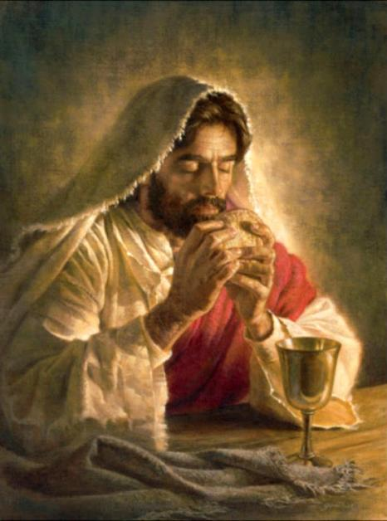
Mo, 10. Nov ‘25 –
PASSAH
DAS ERSTE PASSAH IN KANAAN
Kurz vor seiner Kreuzigung gab Jesus diesem Ritus eine neue Bedeutung mit neuen Symbolen:
Das LAMM wurde zu BROT
und das BLUT zu unvergorenem TRAUBENSAFT.
Sie sind nun Symbole
für den Leib und das Blut unseres ERLÖSERS,
der uns aus Ägypten
(das heißt aus unserer Sünde) herausführt
und uns in das GELOBTE LAND bringt
(1. Kor 11,23-26).

Slide 12
Mo, 10. Nov ‘25 –
PASSAH
DAS ERSTE PASSAH IN KANAAN
(1. Kor 11,23-26):
„Denn ich habe von dem HERRN empfangen, was ich euch weitergegeben habe:
Der HERR JESUS, in der Nacht,
da Er verraten ward, nahm Er das Brot,
dankte und brach’s und sprach:
,Das ist Mein LEIB für euch;
das tut zu Meinem Gedächtnis.‘
Desgleichen nahm Er auch den Kelch
nach dem Mahl und sprach:
‚Dieser Kelch ist der NEUE BUND
in Meinem Blut;
das tut, sooft ihr daraus trinkt,
zu Meinem Gedächtnis.
Denn sooft ihr von diesem BROT esst
und von dem KELCH trinkt,
verkündigt ihr den Tod des HERRN,
bis Er kommt.“

Slide 13

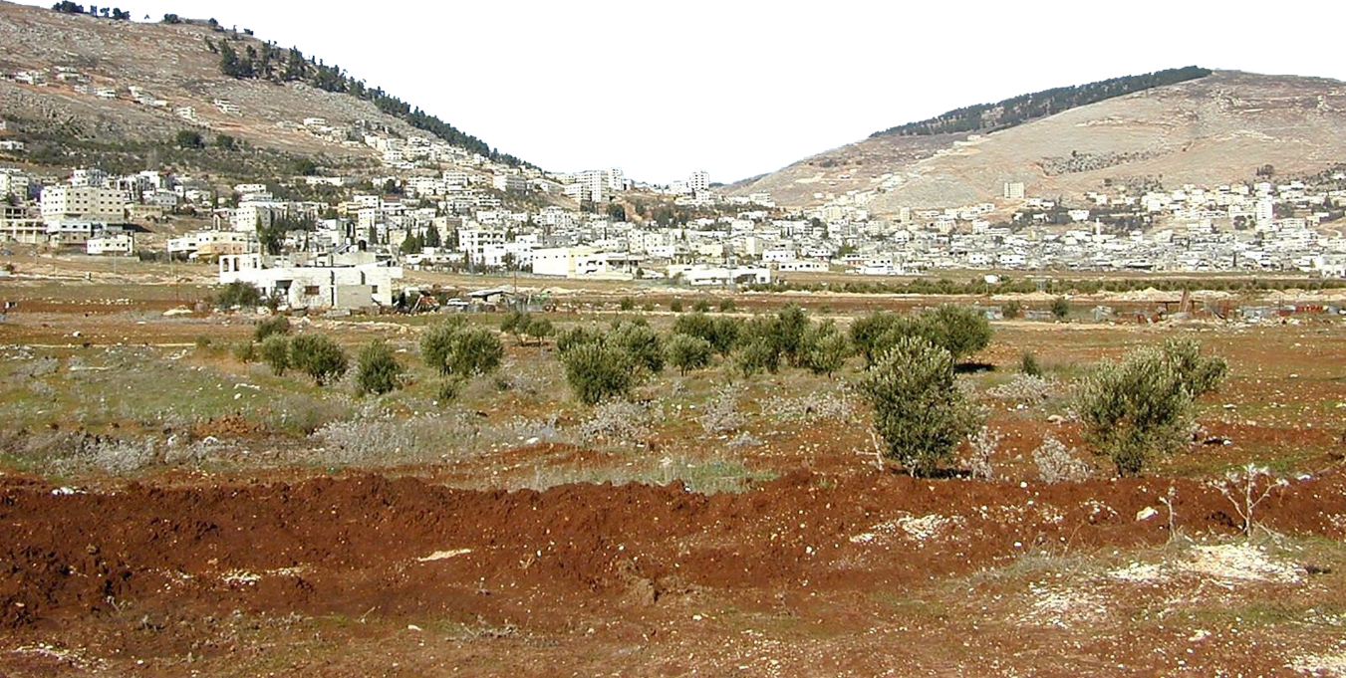
GOTTESDIENST ZWISCHEN DEN BERGEN

Slide 14

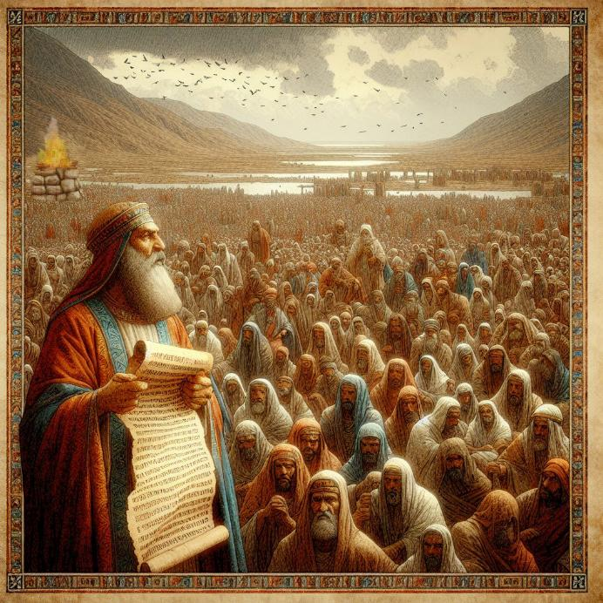
Di, 11. Nov ‘25 –
Altäre der Erneuerung
EIN ALTAR FÜR DIE ANBETUNG
“Damals baute Josua dem HERRN, dem GOTT Israels,
einen Altar auf dem Berge Ebal” (Josua 8:30)
Mose hatte angeordnet,
dass beim Einzug in KANAAN
auf dem Berg EBAL ein Altar errichtet und GOTT gepriesen werden sollte (5. Mose 27,5-7). Warum auf dem Berg EBAL und nicht auf dem Berg GARIZIM?
Sowohl der Altar als auch die Gesetze,
die auf einem Denkmal geschrieben
und dem Volk vorgelesen werden sollten, standen im Zusammenhang
mit SEGEN und FLUCH (5. Mose 27,12-13).
Der SEGEN wurde auf dem Berg GARIZIM ausgesprochen,
der FLUCH auf dem Berg EBAL.

Slide 15
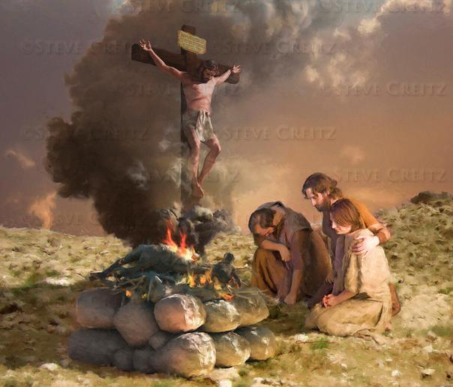
Di, 11. Nov ‘25 –
Altäre der Erneuerung
EIN ALTAR FÜR DIE ANBETUNG
“Damals baute Josua dem HERRN, dem GOTT Israels,
einen Altar auf dem Berge Ebal” (Josua 8:30)
JESUS wurde für uns zum Fluch,
damit wir den Segen empfangen konnten (Gal 3,13-14).
Dieser Altar ist für uns ein klares Bild
für das OPFER JESU für uns.
Inmitten der Eroberung suchte Israel
einen Moment, um sich
erneut GOTT zu weihen.
Dies ist eine Einladung an uns,
ihrem Beispiel zu folgen
und uns erneut Gott zu weihen,
nicht nur als Einzelne,
sondern auch
als GOTTES AUSERWÄHLTES VOLK.

Slide 16

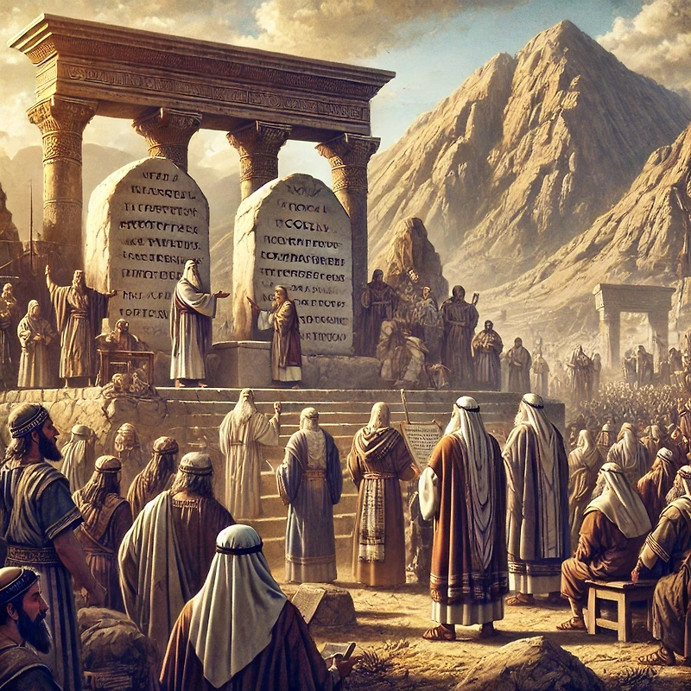
Mi, 12. Nov ‘25 –
Auf Stein
geschrieben
ERINNERT EUCH AN DAS GESETZ
“und er (Josua) schrieb dort auf die Steine eine Abschrift des Gesetzes,
das Mose vor den Augen der Israeliten geschrieben hatte.” (Jos 8:32)
Nachdem JOSUA den ALTAR
auf dem Berg EBAL errichtet hatte, stellte er einige Steine auf und verputzte sie mit Kalk.
Dann schrieb er darauf eine Abschrift des GESETZES
[5. Mose, der die 10 Gebote und verschiedene Gesetze sowie Segnungen und Flüche enthielt] (Josua 8,32; 5. Mose 27,2-3).
Schließlich wurde das Gesetz
dem Volk vorgelesen,
aufgeteilt in 2 Teile –
einer auf jeder Seite des Berges
(Josua 8,33-35).
Auf diese Weise wurde der BUND zwischen GOTT und Seinem Volk erneuert.

Slide 17
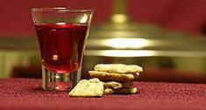
Mi, 12. Nov ‘25 –
Auf Stein
geschrieben
ERINNERT EUCH AN DAS GESETZ
“und er (Josua) schrieb dort auf die Steine eine Abschrift des Gesetzes,
das Mose vor den Augen der Israeliten geschrieben hatte.” (Jos 8:32)
Dies ist auch an uns eine Aufforderung.
Als GOTTES VOLK des ÜBERRESTES
müssen wir regelmäßig
unseren Bund mit Ihm erneuern
und uns daran erinnern,
wie Er uns bis hierher geführt
und uns gesegnet hat.
Neben unserer
persönlichen Erneuerung
schenkt uns das ABENDMAHL
auch diesen besonderen MOMENT DER ERNEUERUNG als VOLK GOTTES.

Slide 18
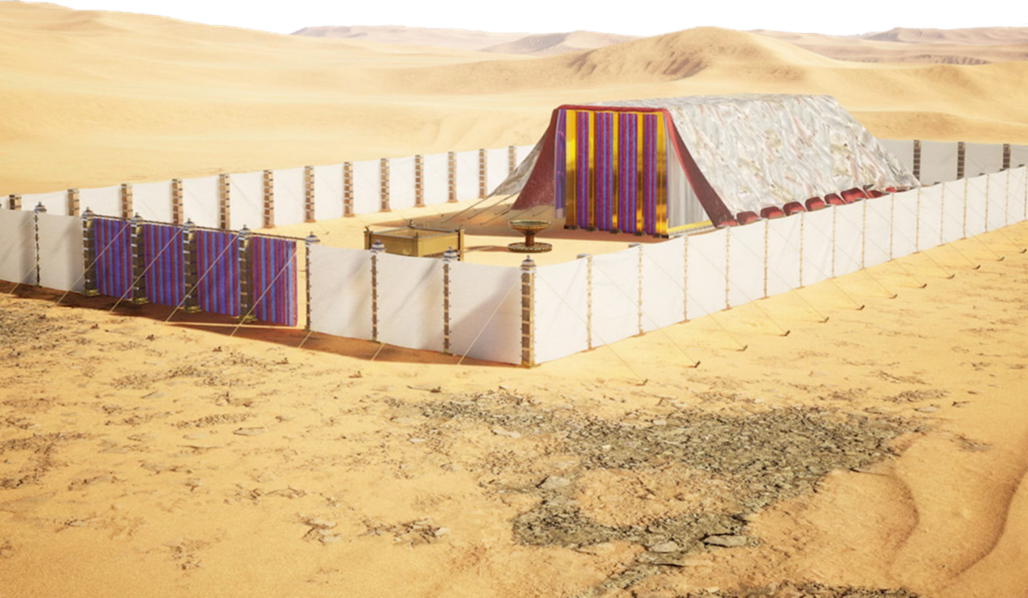
EIN BESONDERER ORT DER ANBETUNG

Slide 19
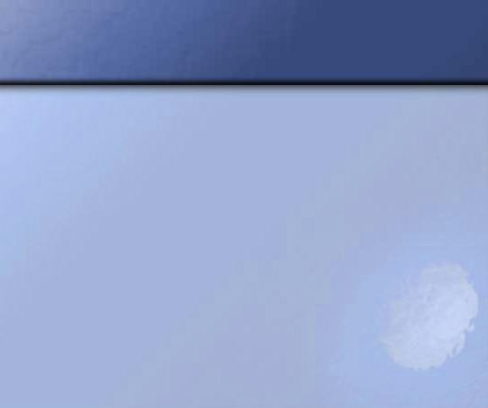
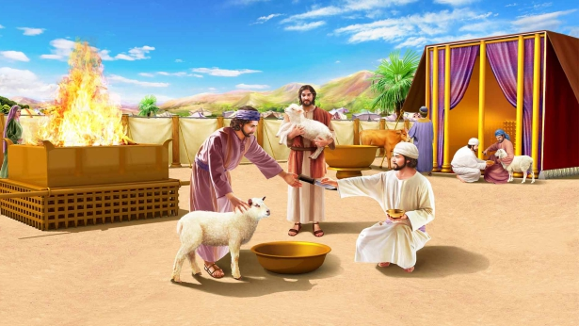
Do, 13. Nov ‘25 –
Sehnsucht nach
Seiner Gegenwart
ERRICHTUNG DES HEILIGTUMGS
“Und es versammelte sich die ganze Gemeinde der Israeliten in Silo
und richtete dort die Stiftshütte auf und das Land war ihnen unterworfen.” (Jos 18:1)
Das Land war von Israel unterworfen worden. Das Gebiet war unter den bedeutendsten Stämmen aufgeteilt worden, obwohl 7 Stämme ihren Anteil noch nicht erhalten hatten. Die Krieger von Ruben, Gad und dem halben Stamm Manasse sollten zu ihren Besitztümern jenseits des Jordan geschickt werden.
Das HEILIGTUM
als sichtbare Wohnstätte GOTTES
war der Ort der Einheit,
an dem alle im GOTTESDIENST
vereint waren. Ohne Gottes Gegenwart
war der Besitz des Landes bedeutungslos.
Bevor sich die Stämme trennten,
wurde eine besondere und wichtige Handlung vollzogen:
die ERRICHTUNG DER STIFTSHÜTTE, dem ZENTRUM DES ISRAELISCHEN GOTTESDIENSTES (Josua 18,1).

Slide 20
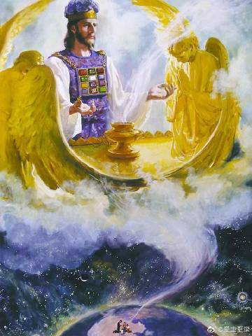
Do, 13. Nov ‘25 –
Sehnsucht nach
Seiner Gegenwart
ERRICHTUNG DES HEILIGTUMGS
“Und es versammelte sich die ganze Gemeinde der Israeliten in Silo
und richtete dort die Stiftshütte auf und das Land war ihnen unterworfen.”
(Jos 18:1)
Auch heute,
wo es noch moderne und postmoderne Riesen zu überwinden gilt,
ist es von entscheidender Bedeutung, dass wir unsere Aufmerksamkeit auf das HIMMLISCHE HEILIGTUM richten, wo JESUS
für uns eintritt.

Slide 21
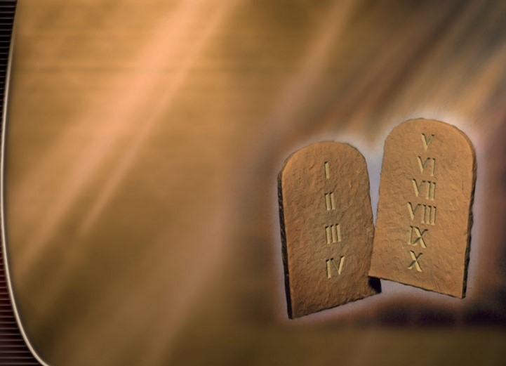
“Es war noch nicht viele Wochen her, dass Moses dem Volk
das gesamte 5. Buch Mose in Reden verkündet hatte,
doch nun las Josua das Gesetz erneut vor.”
Nicht nur die Männer Israels,
sondern „alle Frauen und Kinder“
hörten der Lesung des Gesetzes zu;
denn es war wichtig, dass auch sie
ihre Pflicht kannten und erfüllten.
[…]Jedes Kapitel und jeder Vers
der Bibel ist eine Botschaft GOTTES
an die Menschen.

Slide 22
Wir sollten ihre Gebote (der Bibel) wie Zeichen
an unsere Hände binden und wie Stirnbänder
zwischen unsere Augen.
Wenn sie (die Gebote) studiert
und befolgt würden,
würden sie GOTTES Volk leiten,
so wie die Israeliten
durch die Wolkensäule bei Tag
und die Feuersäule bei Nacht
geführt wurden.“
E. G. White, Patriarchs and Prophets (Patriarchen u. Profeten),
S. 500-504)

